Slide 1
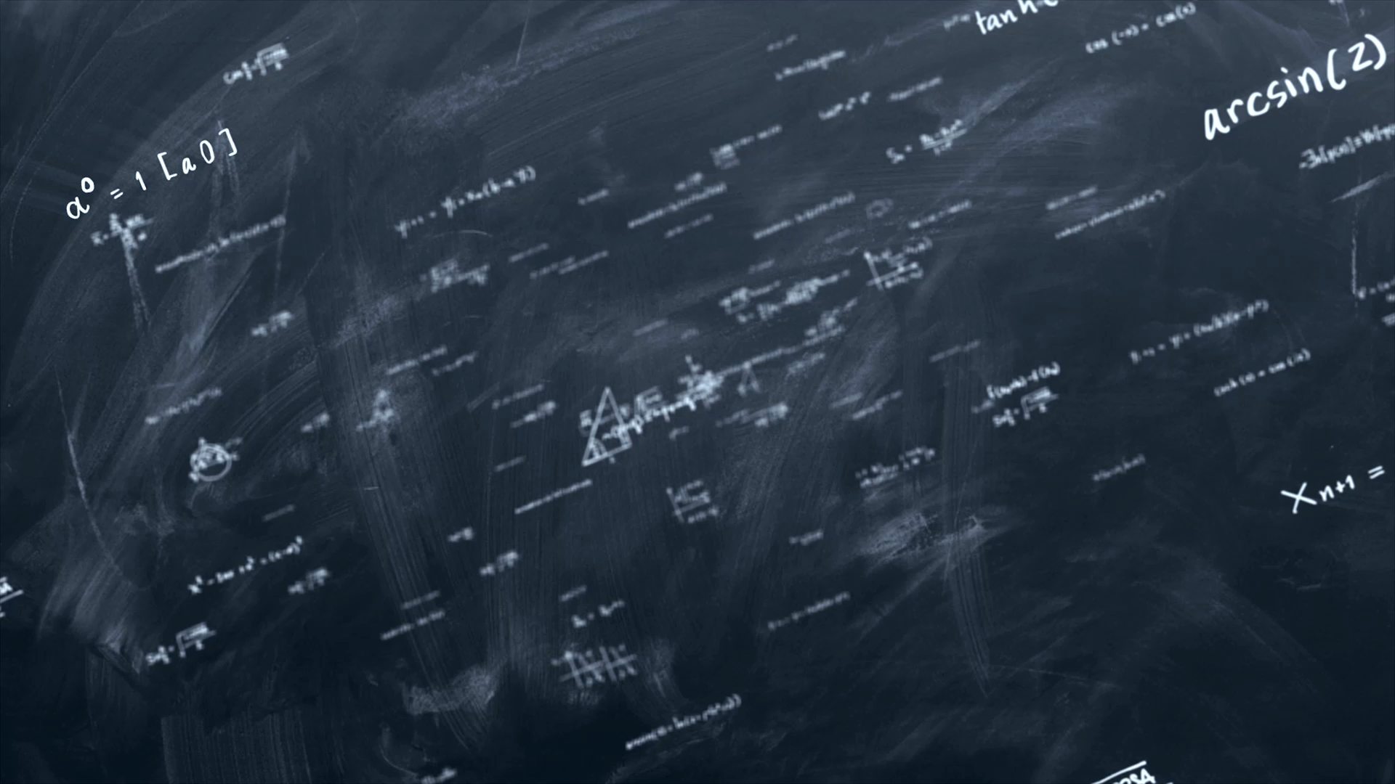

Introducción a Tensorflow para Deep Learning

Slide 2
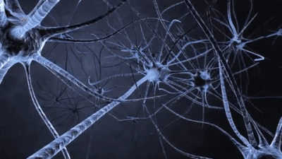
Que es una neurona
Una neurona es una unidad compuesta por celulas que permite enviar estimular que envia señales alrededor del cuerpo, con conjunto de ellas forman una red nueroanl que se encargar de móver partes especificar del cuerpo y control otras cuestiones.

Slide 3

Cuando aprendemos a atrapar cosas nuestras neuronas no saben cómo trabajar en conjunto, las secciones que se encargan de coordinar las manos y los ojos aún no se coordinan por lo que es común que fallemos las primeras veces, conforme vamos practicando más y más nuestras conexiones se van hacienda las robustas hasta que lo logramos.

Slide 4
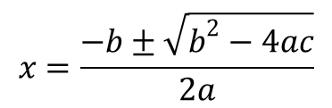
En la programación lineal nosotros podemos definir cuáles son la entrada, el tratamiento y la salida, pero en Deep learning no sucede eso.

Slide 5
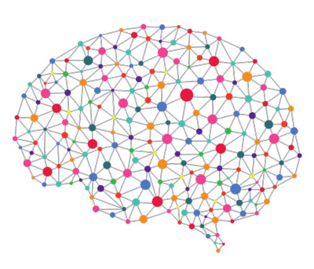
En el Deep Learning le damos los datos de entrada y de salida el mismo entrena para encontrar patrones y logra hacer ecuaciones el mismo para obtener el resultado.

Slide 6
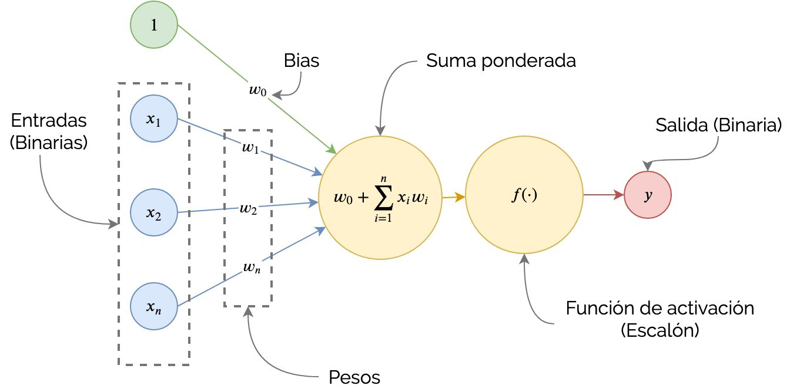

Slide 7
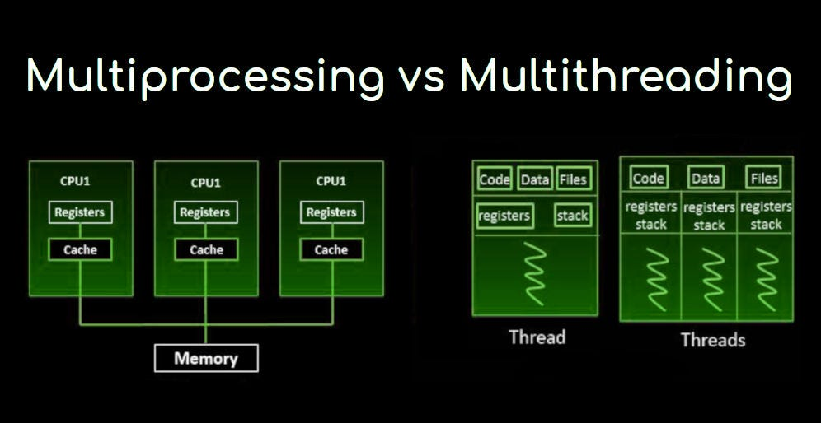

Slide 8
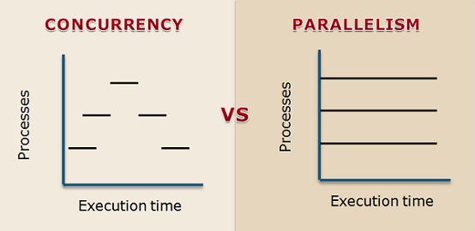

Slide 9
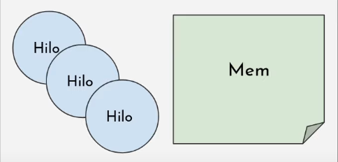

Slide 10
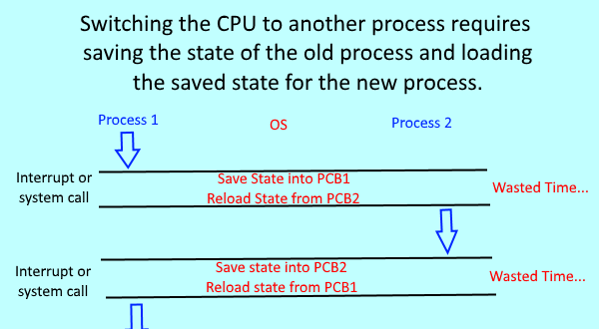

Slide 11


Slide 12
Bootstrap para clases desbalanceadas

Slide 13
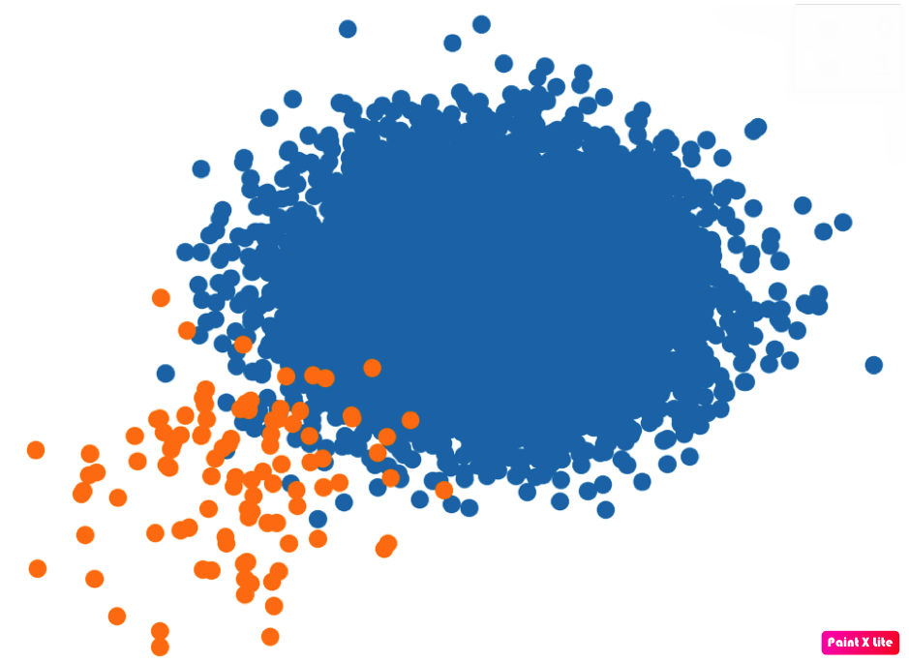
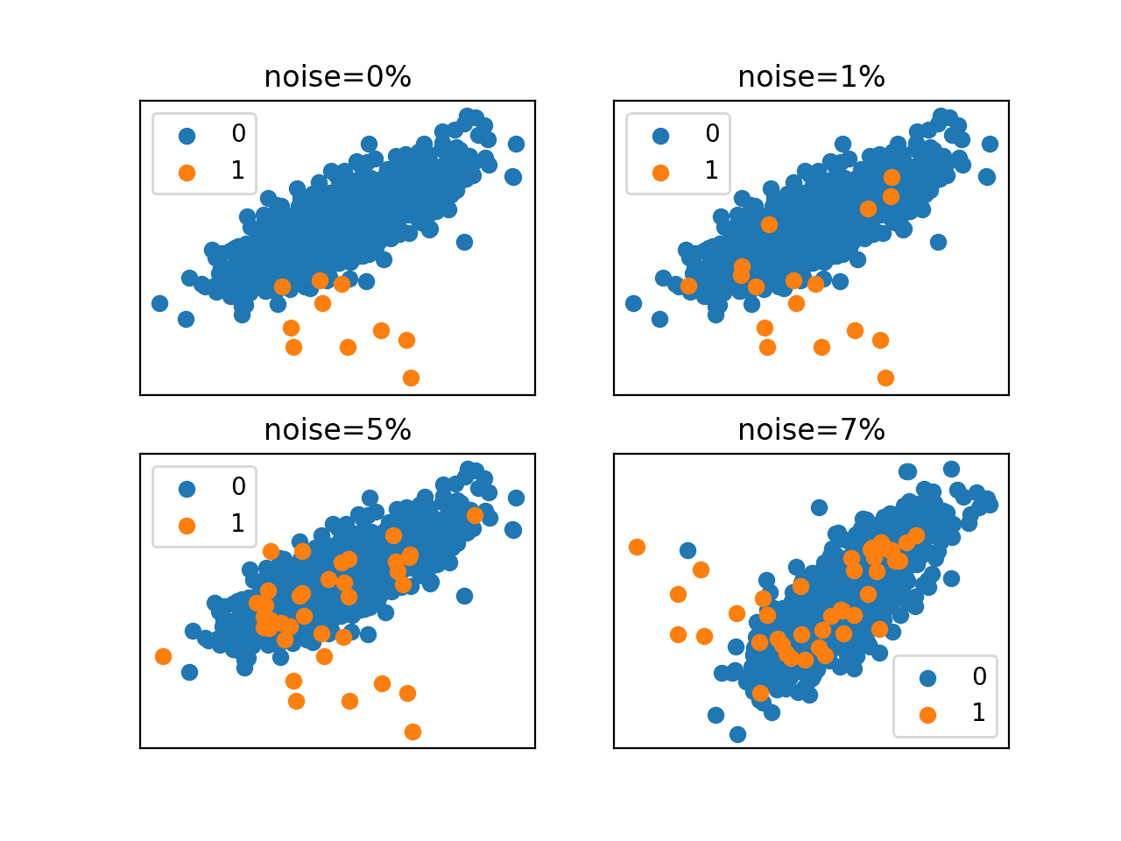
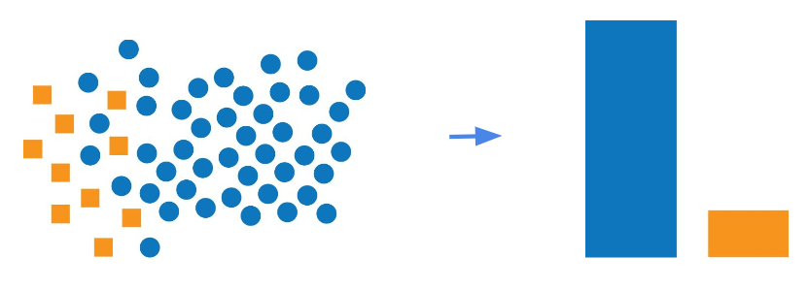
Clases Desbalanceadas

Slide 14
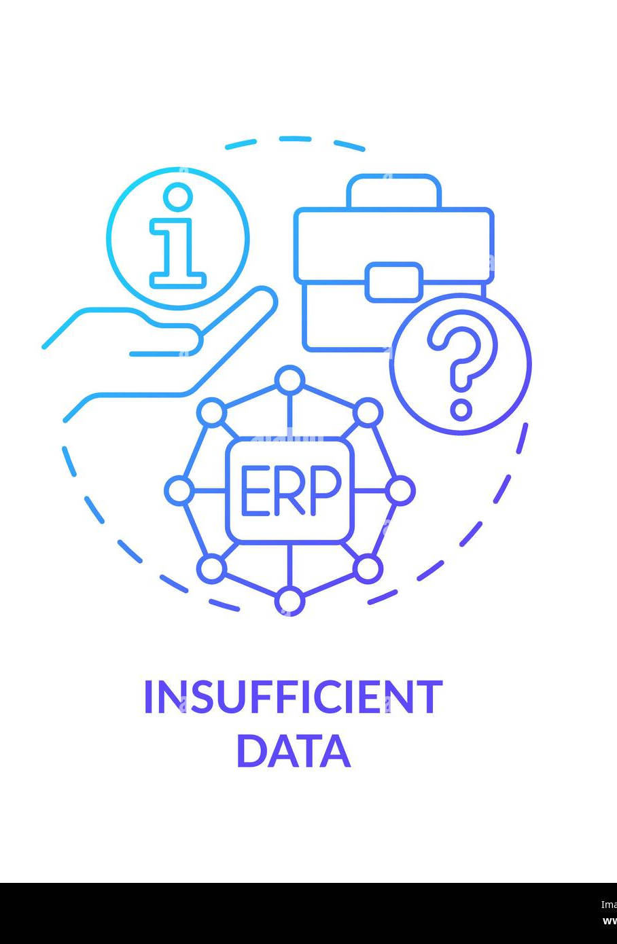

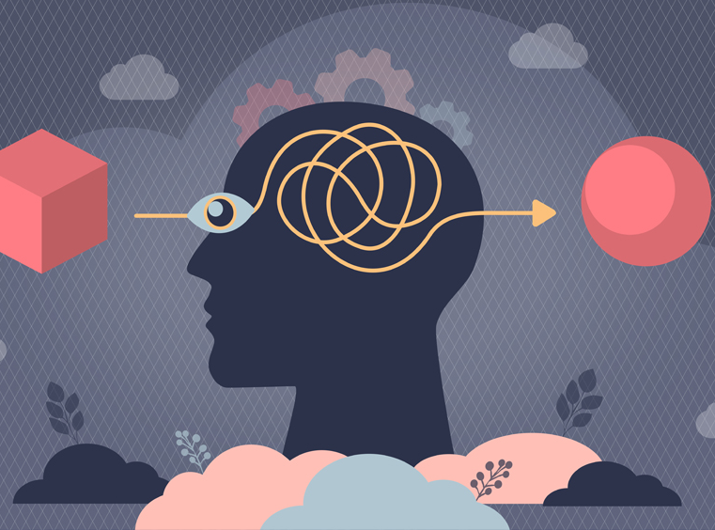
Naturaleza de los datos
Sesgos en la recolección de datos
Datos insuficientes

Slide 15
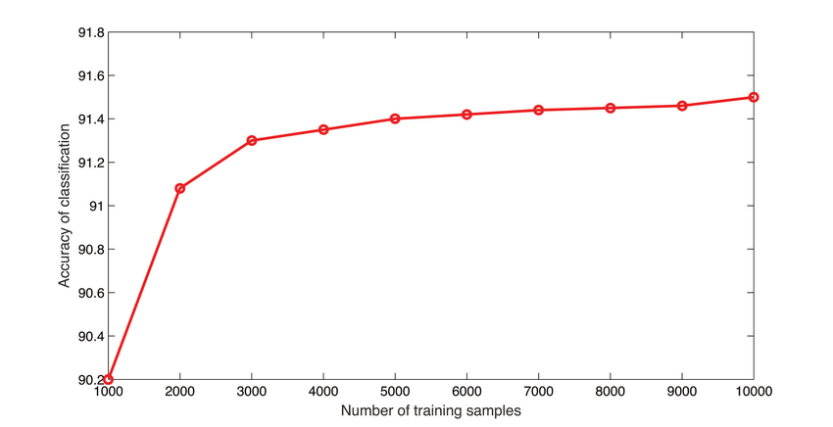
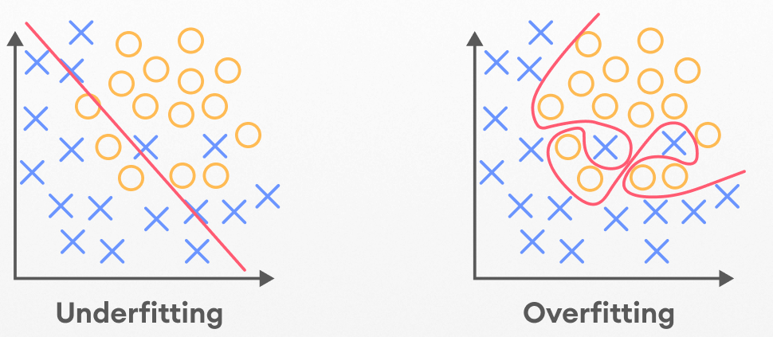
Precisión del modelo impreciso
Overfitting
Underfitting

Slide 16
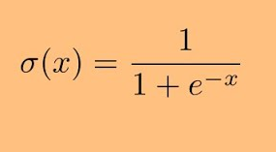
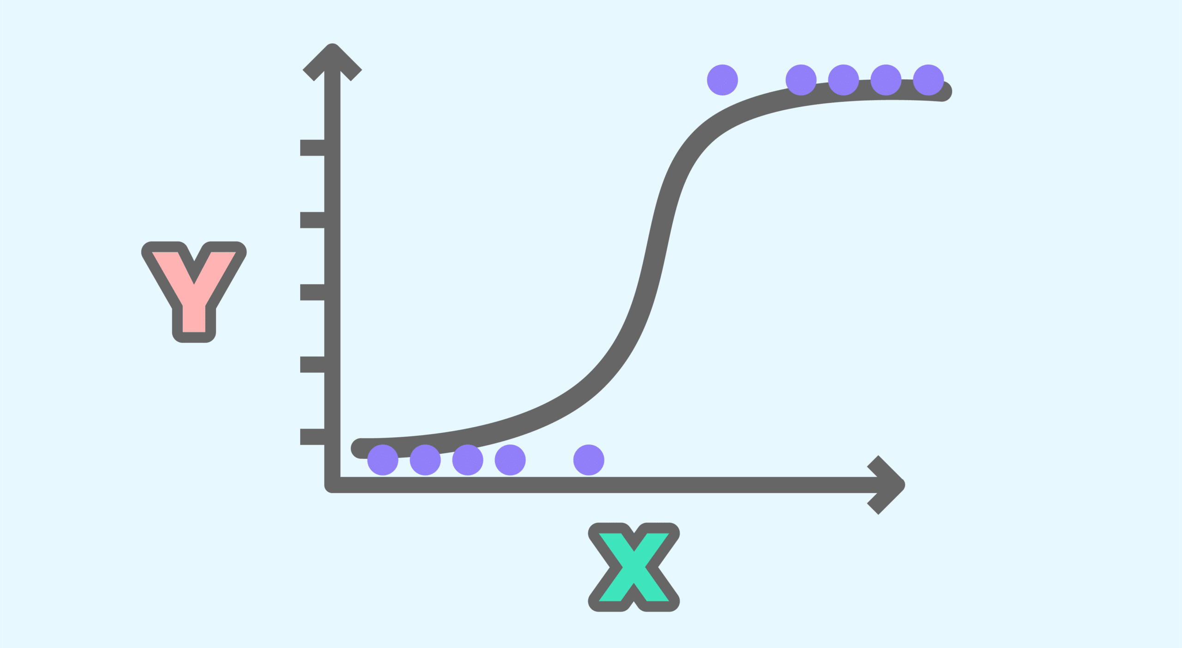
Regresión logística Es un método estadístico para predecir clases binarias. Este es uno de los modelos simples más utilizados en Clasificación ya que toma variables independientes y mide la probabilidad de que suceda un evento o no
Función de Sigmund

Slide 17
Algoritmos de ensamble
Bagging Boosting
Stacking

Slide 18


Slide 19
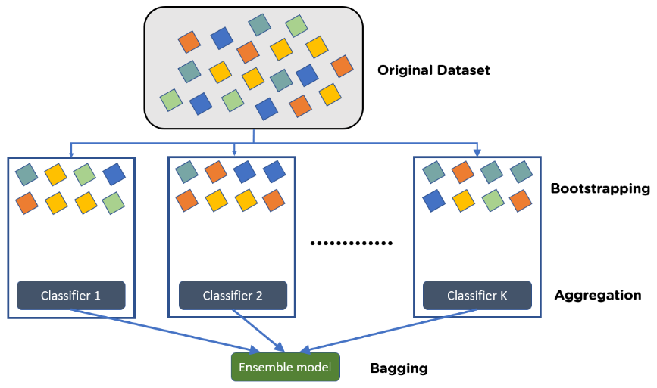
Bagging Bagging es el equipo de trabajo y estamos trabajando al mismo tiempo Bagging es una palabra que esta compuesta por Boostrap y Agreggation.

Slide 20
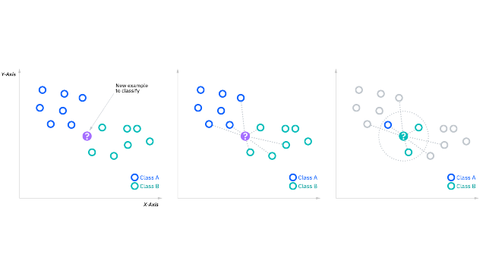
KNN El algoritmo KNN (K-Nearest Neighbors) es un modelo de clasificación de aprendizaje supervisado no paramétrico que se utiliza para hacer predicciones sobre la agrupación de un punto de datos individual.

Slide 21
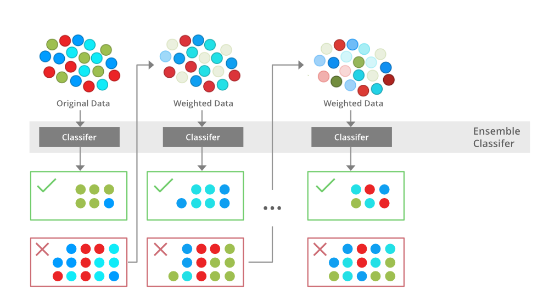
Boosting Boosting es el equipo de trabajo, pero con la particuladiad de que tenemos una línea de trabajo en donde se va perfeccionando con cada persona.

Slide 22
AdaBoost AdaBoost es uno de los métodos más utilizados para aplicar boosting en nuestros modelos, también existen alternativas muy buenas y que, dependiendo de la necesidad de modificar variables, podríamos utilizar XGBoost. .

Slide 23
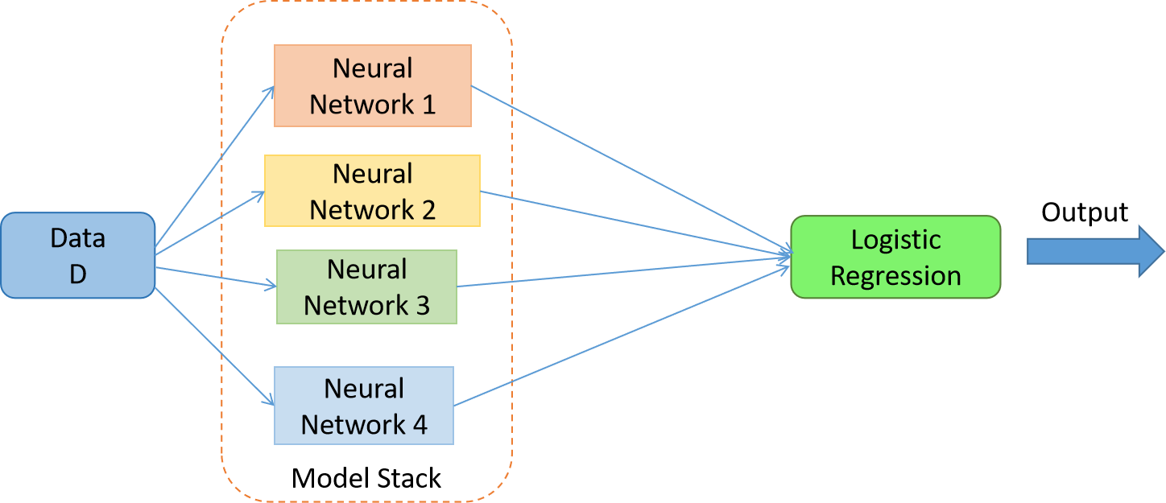
Stacking Este método se utiliza para combinar varios modelos de aprendizaje automático utilizando un modelo meta que se entrena en las predicciones de los modelos base .

